Slide 1
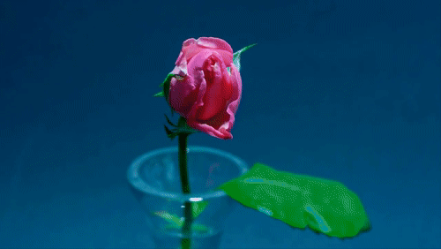
সবাইকে স্বাগত

Slide 2
পরিচিতি
ঝর্ণা সুলতানা
সহকারী শিক্ষক
মোহরপাড়া উচ্চ বিদ্যালয়
শিবপুর, নরসিংদী

Slide 3
শ্রেণি- নবম /দশম বিষয়- বাংলা (প্রথম পত্র) সময়- ৫০ মিনিট

Slide 4
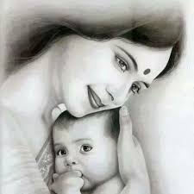
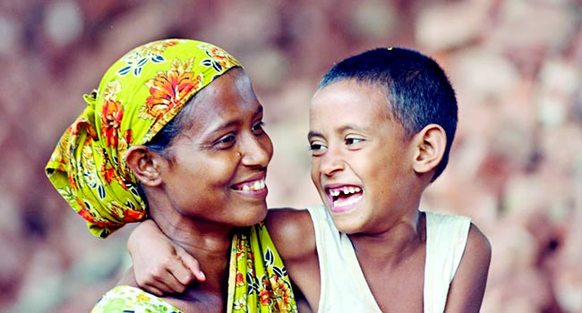
ছবিটি ভালো করে লক্ষ্য করি
জননী

Slide 5
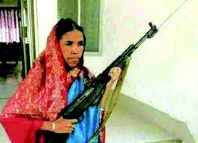
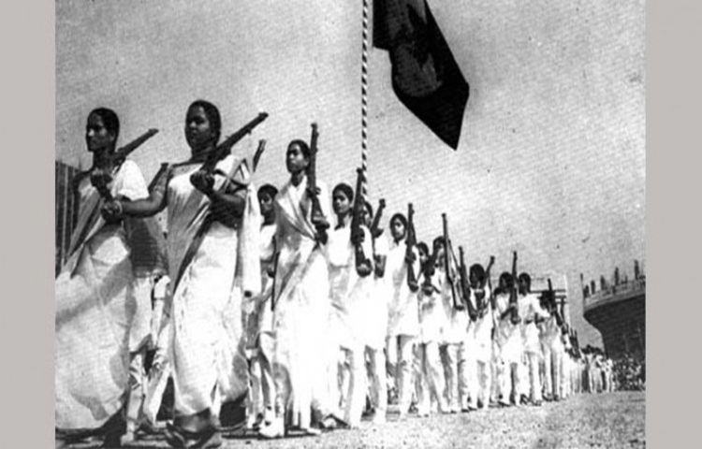
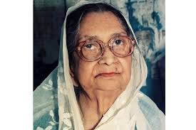
ছবিটি ভালো করে লক্ষ্য করি
সাহসী জননী

Slide 6
আজকের পাঠ
সাহসী জননী বাংলা।

Slide 7
শিখনফল
এই পাঠ শেষে শিক্ষার্থীরা—
কবি পরিচিতি বলতে পারবে;
কবিতাটি শুদ্ধ উচ্চারণে আবৃত্তি করতে পারবে;
একাত্তরের বাঙ্গালির সাহস ও জাগরণের তাৎপর্য ব্যাখ্যা করতে পারবে;

Slide 8
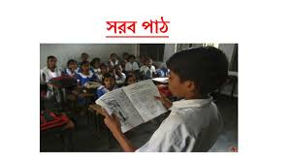

Slide 9
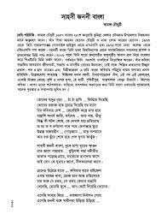

Slide 10
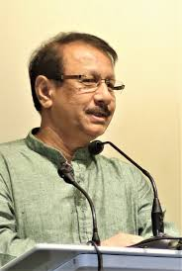
জন্ম
১৯57 খ্রি.
২8 জানুয়ারী
জন্মগ্রহন করেন।
বর্তমানে তিনি সরকারী চাকরিতে নিয়োজিত আছেন।
২০০৬ সালে তিনি গারো জনগোষ্ঠীর মাতৃসূত্রীয় আবাস প্রথা নিয়ে গবেষণা করে
পিএইচডি ডিগ্রি অর্জন
করেন।
কিশোর কবিতা-আপন মনের পাঠশালাতে।
তিনি বাংলা একাডেমী পুরস্কারসহ অনেক সম্মাননায় ভূষিত হন।
তাঁর উল্লেখযোগ্য
কাব্যগ্রন্থ
মিছিলের সমান বয়সী, এসেছি নিজের ভোরে, ধূলি ও সাগর দৃশ্য।

Slide 11
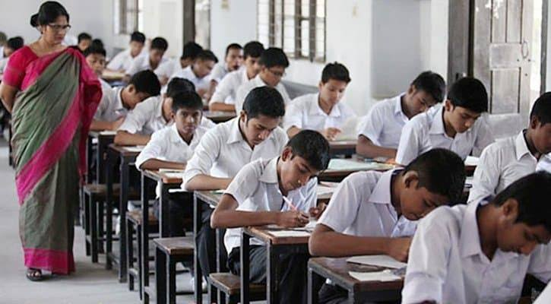
একক কাজ
কামাল চৌধুরী কত সালে জন্ম গ্রহন করেন?
তাঁর পিতার নাম কি?

Slide 12
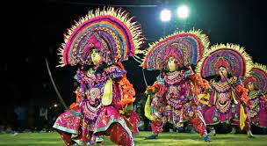
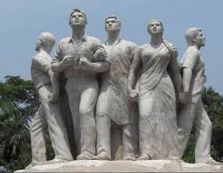
ছবিটি ভালো করে লক্ষ্য করি
তোদের অসুর নৃত্য... ঠা ঠা হাসি ফিরিয়ে দিয়েছি
তোদের রক্তাক্ত হাত মুচরে দিয়েছি নয় মাসে।
Notes:
ঁক

Slide 13
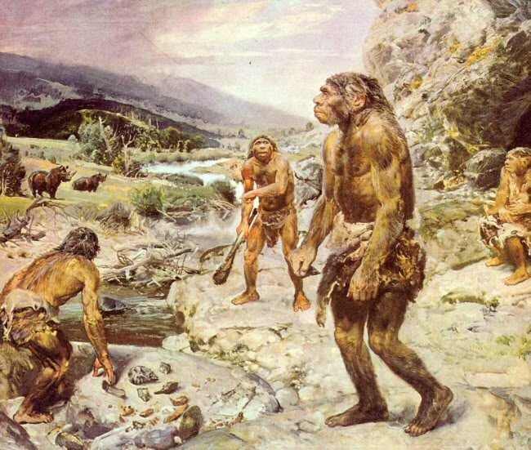
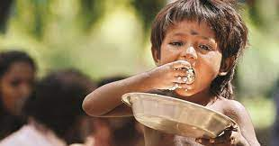
চলো ছবিটি ভালো করে লক্ষ্য করি
চির কবিতার দেশ... ভেবেছিলি অস্ত্রে মাত হবে
বাঙালি অনার্য জাতি, খর্বদেহ... ভাত খায়, ভীতু

Slide 15
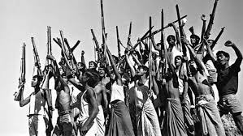
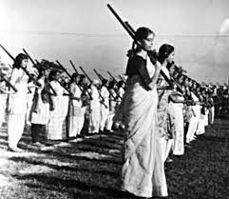
চলো ছবিটি ভালো করে লক্ষ্য করি
কিন্তু কি ঘটল শেষে, কে দেখাল মহা প্রতিরোধ

Slide 17
চলো ছবিটি ভালো করে লক্ষ্য করি

Slide 18
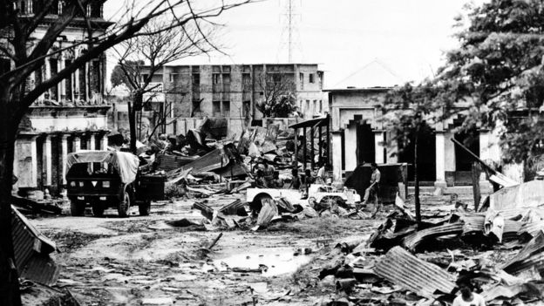
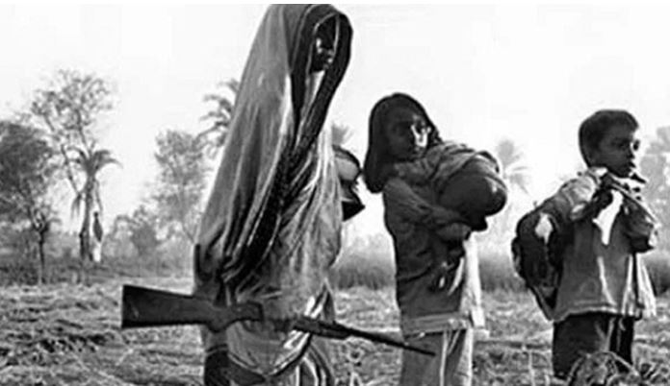
চলো ছবিটি ভালো করে লক্ষ্য করি
কিন্তু কি ঘটল শেষে, কে দেখাল মহা প্রতিরোধ

Slide 19
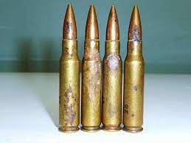
ছবিটি ভালো করে লক্ষ্য করি।

Slide 20
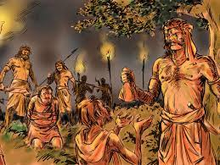
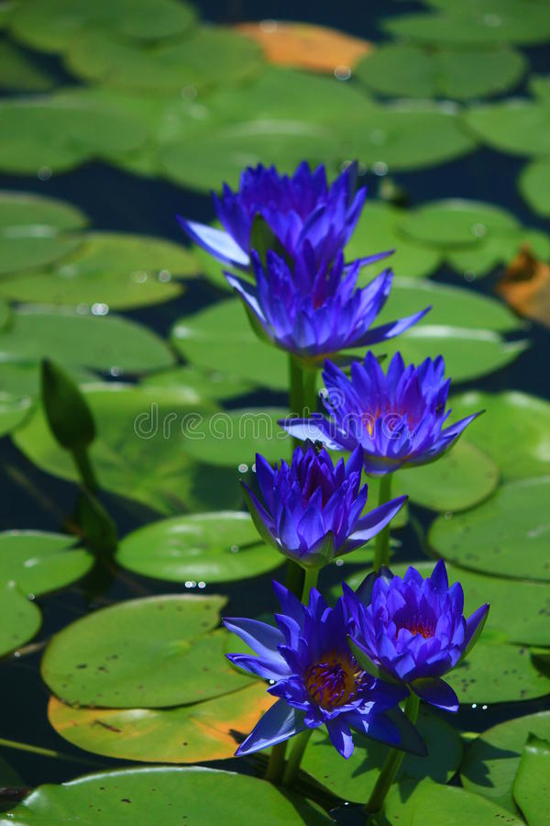
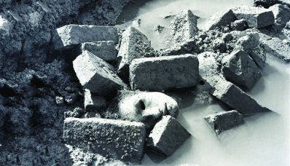
চলো ছবিটি ভালো করে লক্ষ্য করি
রাত জাগে পাহারায়...ডাকাত পড়েছে গ্রামে...
নীলকমলেরা জাগে।

Slide 21
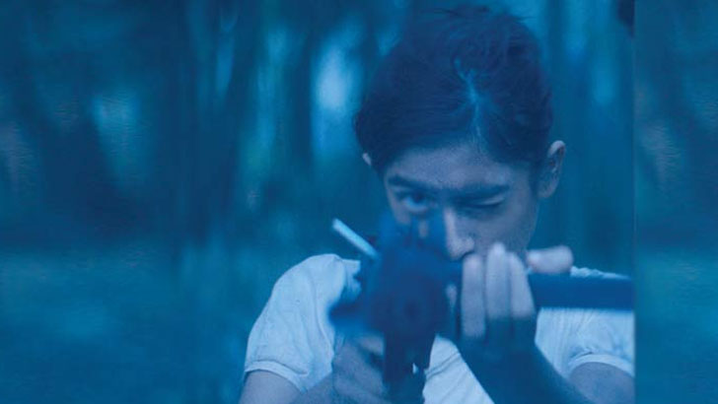
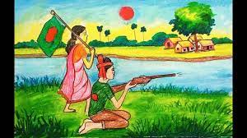
চলো ছবিটি ভালো করে লক্ষ্য করি
গ্রেনেড উঠেছে হাতে... কবিতার হাতে রাইফেল

Slide 22
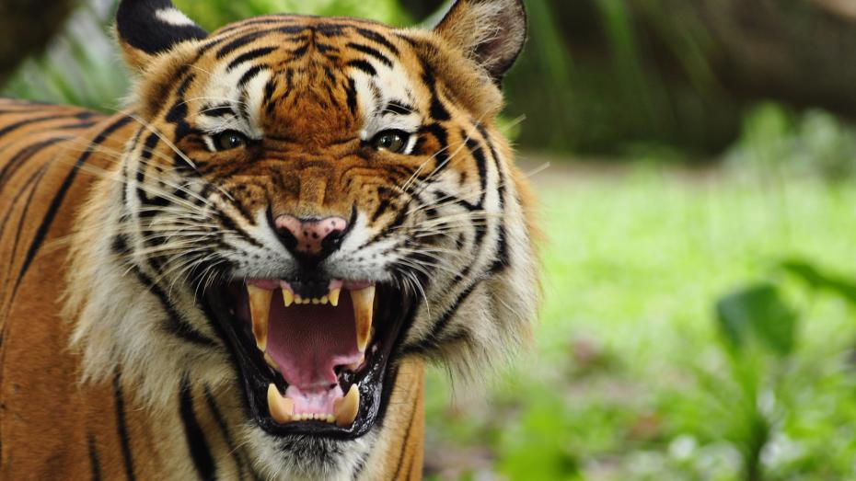
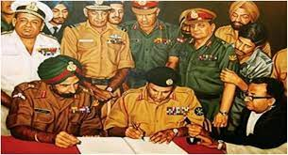
চলো ছবিটি ভালো করে লক্ষ্য করি
এবার বাঘের থাবা,ভোজ হবে আজ প্রতিশোধে
খেলেছি, মেরেছি সুখে...কান কেটে দিয়েছি তোদের।

Slide 23
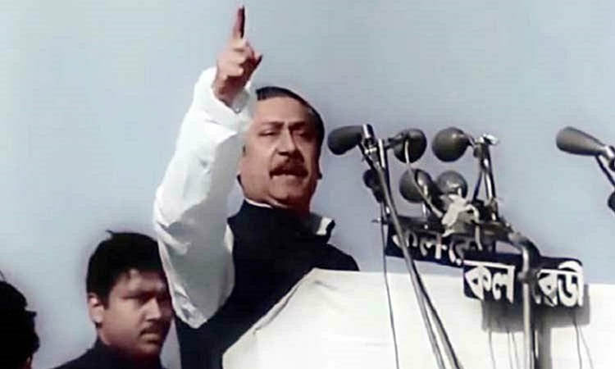
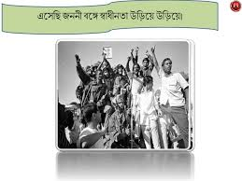
চলো ছবিটি ভালো করে লক্ষ্য করি
এসেছি আবার ফিরে...রাতজাগা নির্বাসন শেষে
এসেছি জননী বঙ্গে স্বাধীনতা উড়িয়ে উড়িয়ে।

Slide 24
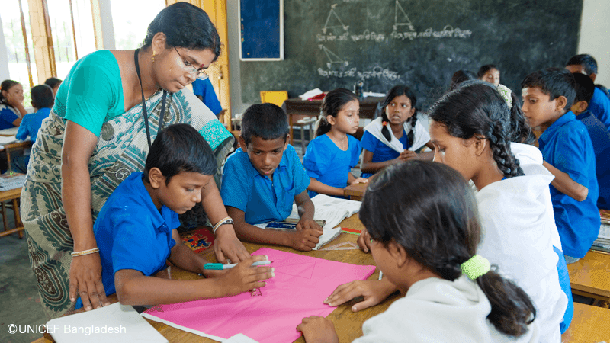
দলীয় কাজ
গ্রেনেড উঠেছে হাতে...কবিতার হাতে রাইফেল
এবার বাঘের থাবা, ভোজ হবে আজ প্রতিশোধে লাইন দুটোর তাৎপর্য বিশ্লেষণ কর।

Slide 25
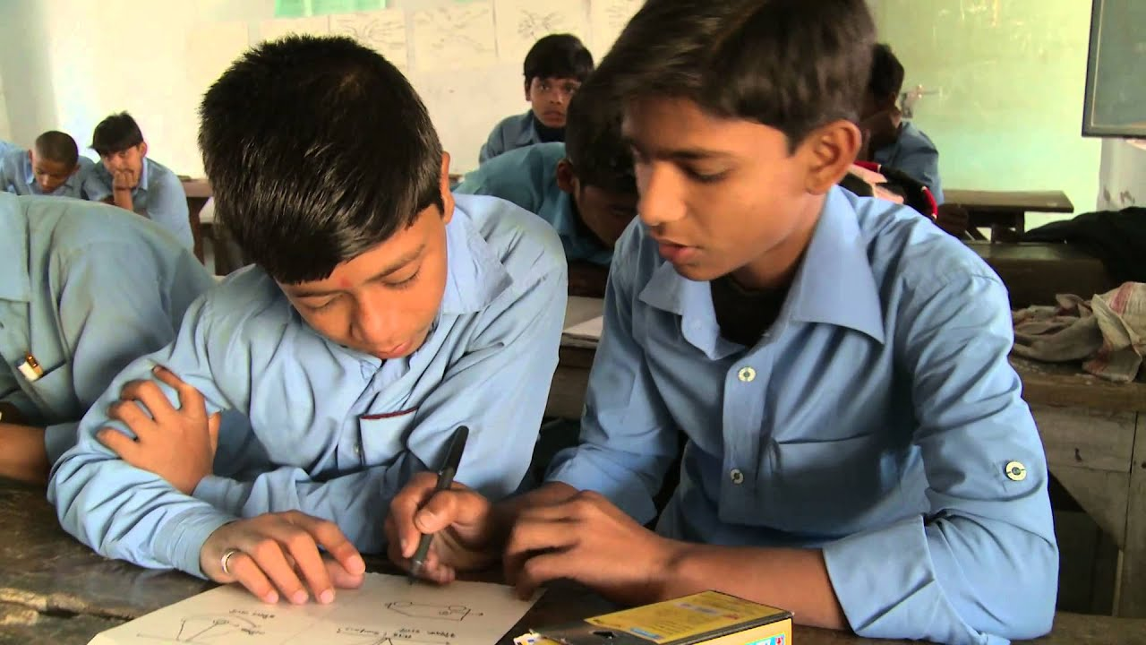
জোড়ায় কাজ
কবিতাটি ভালো করে পড়ে কবিতাটির মূলভাব বিশ্লেষণ কর।

Slide 26
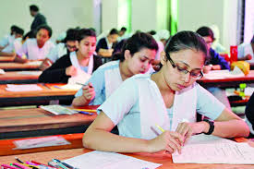
মূল্যায়ন
সাহসী জননী বাংলা কবিতাটি কার লেখা?
সাহসী জননী বাংলা কবিতায় কবি কি বুঝাতে চেয়েছেন?

Slide 27
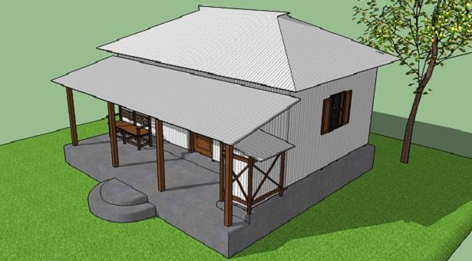
বাড়ির কাজ
সাহসী জননী বাংলা কবিতায় বাঙালির বিদ্রোহী আত্মার সত্তার যে পরিচয় প্রস্ফুটিত হয়েছে তা কবিতার আলোকে বিশ্লেষণ কর ।

Slide 28
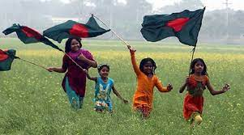
ধন্যবাদ সবাইকে

